Slide 1

Virtual Environment
محیط مجازی

Slide 2
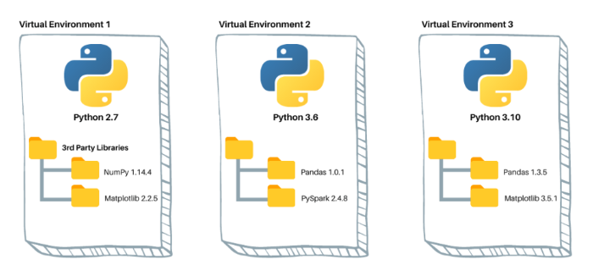
محیط مجازی چیست؟

Slide 3
چه نیازی به محیط مجازی هست؟

Slide 4
چرا محیط مجازی مهم است؟

Slide 5
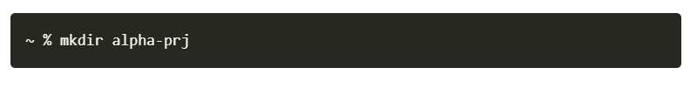
روش استفاده

Slide 6
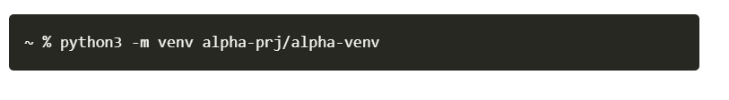
روش استفاده

Slide 7

روش استفاده

Slide 8
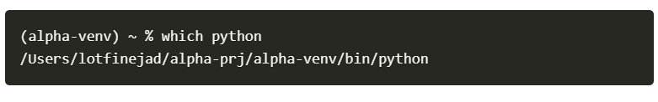
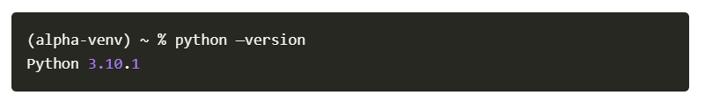
فعال سازی

Slide 9
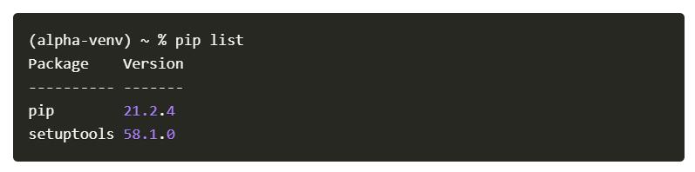
نصب پکیج

Slide 10

نصب پکیج
هر ورژن قبل از 1.2

Slide 11

نصب پکیج
هر ورژن قبل از 1.2
رژن بعد از 0.25.3

Slide 12
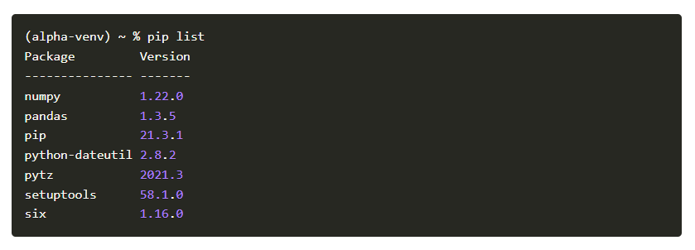
نصب پکیج

Slide 13
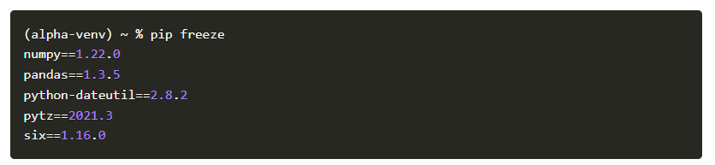

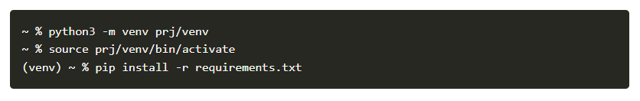
بازسازی محیط مجازی

Slide 14
غیرفعال سازی

